Slide 1
게임프로그래밍
응용8_1_3.cpp
경성대학교 소프트웨어학과
학번/이름 : 2021963052 / 이재협

Slide 2
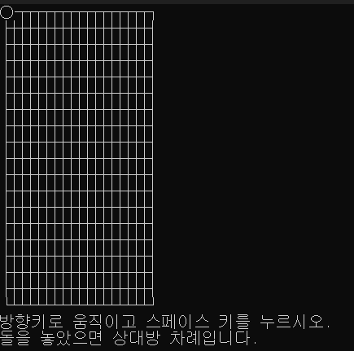
8_1_3 초기화면/기능
바둑판 그림이 있다.
흰색과 검은색의 말이 번갈아서 나온다.
화살표로 판을 이동하고 스페이스바로 말을 이동할 수 있다.
문제점
인트로 화면이 없다
사운드가 없다.
말이 겹쳐지게 배치게 된다.
게임에 규칙이 없다. ( 오목인지 바둑인지 어떤게임인지 모름)

Slide 3
업그레이드 리스트
01
02
03
인트로 & 메뉴 시스템
그래픽 & UI 개선
사운드 시스템 (10종)
19×19 정식 오목판 (┏┬┼┓ 구조) 새로 구현
기존 콘솔 격자보다 정렬된 정사각형 형태
현재 턴, 타이머, 안내 문구가 오른쪽에 실시간 표시
커서 표시(□) / 흑돌(●) / 백돌(○) 구분 명확
테두리 색상, 경계, 교차점 표현 추가
intro.wav — 인트로 BGM
bgm_game.wav — 게임 중 루프 BGM
button.wav — 메뉴 선택음
place.wav — 돌 두는 소리
move.wav — 커서 이동
tick.wav — 10초 이하 경고음
timeup.wav — 시간 초과 알람
lose_bgm.wav — 패배 시 BGM
win_fireworks.wav — 승리 폭죽음
warning.wav — 잘못된 입력 경고음
게임 시작 전 인트로 화면 추가
메인 메뉴 / 난이도 선택 / 설정 / 종료 기능 구현
메뉴 선택 시 버튼 효과음(button.wav) 재생
시각 효과: 타이틀 애니메이션 + 중앙 정렬된 인터페이스

Slide 4
업그레이드 리스트
04
05
06
타이머 시스템
AI 시스템
2인용 모드 개선
턴당 30초 제한 시간 추가
남은 시간이 10초 이하일 때 타이머의 색상 변경 + tick.wav추가 (삐빅거리는 소리)
0초가 되면 timeup.wav + 자동 패배 처리
턴 교체 시 타이머 즉시 리셋
3단계 난이도 추가
초급: 랜덤 인접 위치
중급: 수비 중심 (4목 방어)
고급: 공격+수비 혼합
“컴퓨터가 생각 중입니다...” 문구 표시 + 딜레이 연출
돌 겹침 방지
시간 초과 시 상대방 자동 승리
승리 시 깃발 펄럭이는 애니메이션

Slide 5
업그레이드 리스트
07
08
애니메이션 시스템
설정 메뉴
승리 시 폭죽 효과 + 사운드(win_fireworks.wav)
패배 시 텍스트 낙하 + 슬로우 사운드(lose_bgm.wav)
타임오버 시 시계 흔들림 + timeup.wav
깃발 펄럭임 / 폭죽 / 화면 점멸 등 콘솔 기반 애니메이션
음향 On/Off, 볼륨 조절 메뉴 추가
메뉴 복귀 시 변경사항 유지

Slide 6
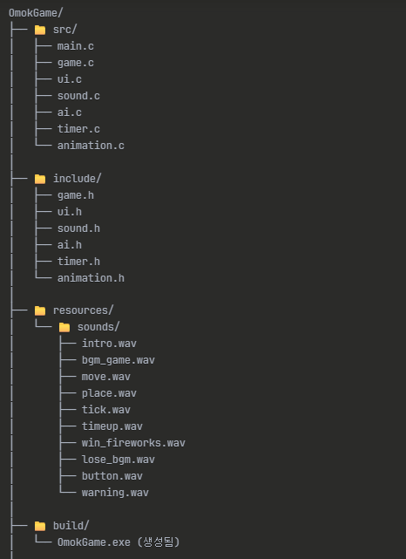
폴더 구조

Slide 7
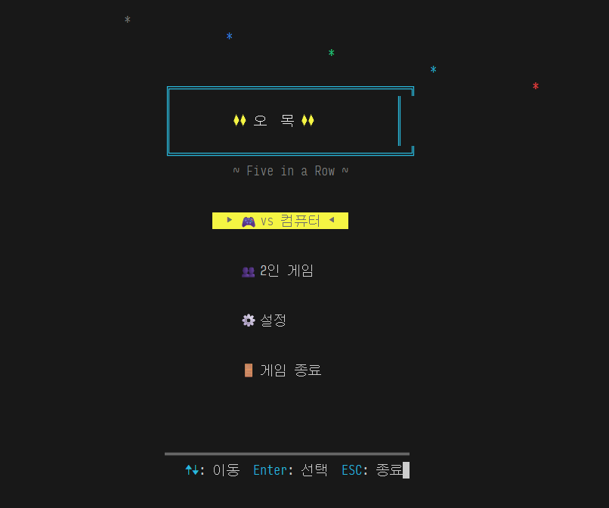
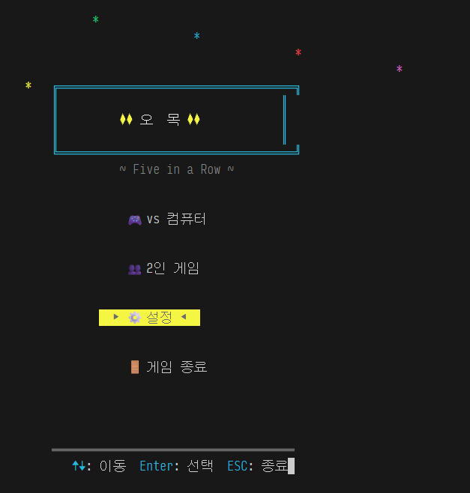
인트로 화면

Slide 8
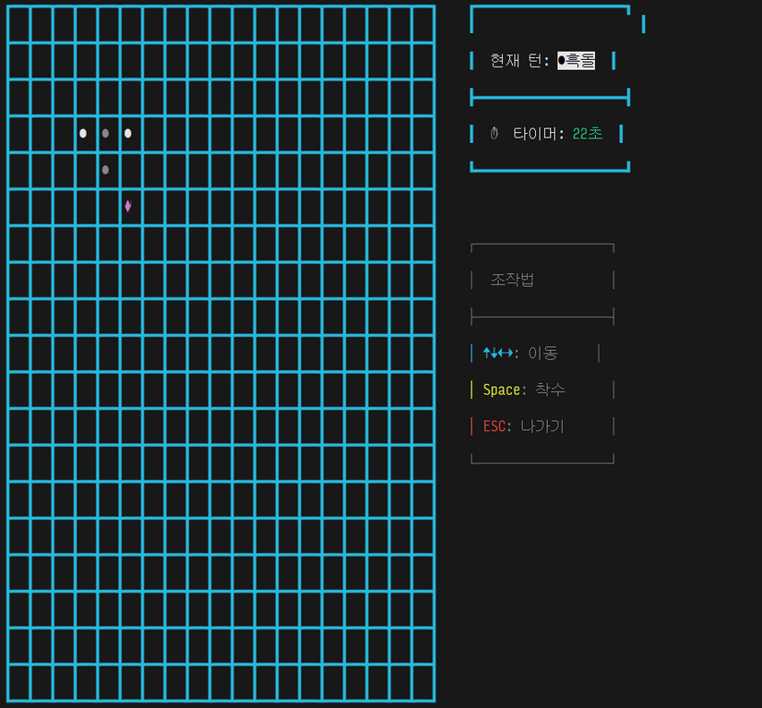
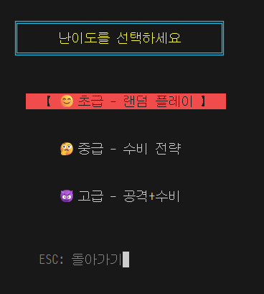
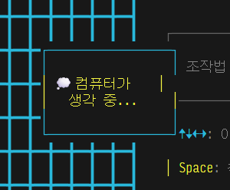
컴퓨터랑 하기

Slide 9
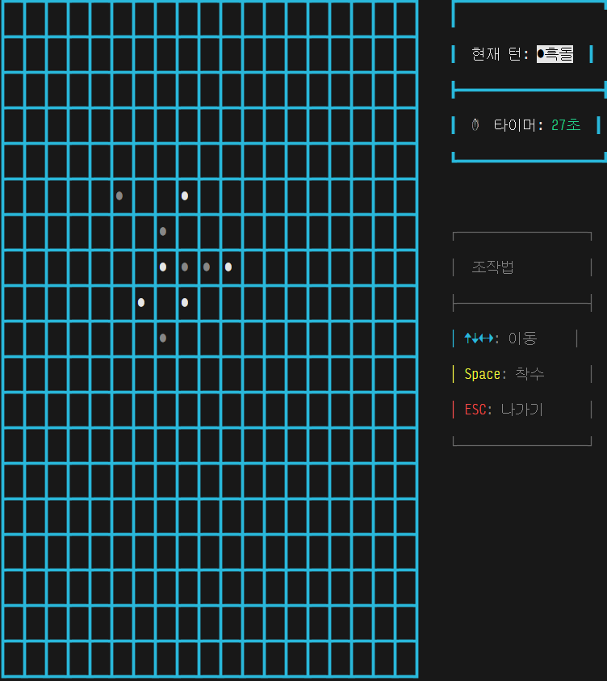
2인게임하기

Slide 10
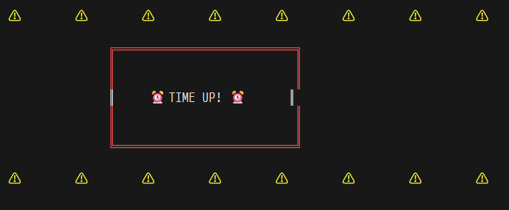
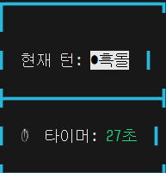
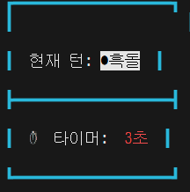

타이머 초과

Slide 11
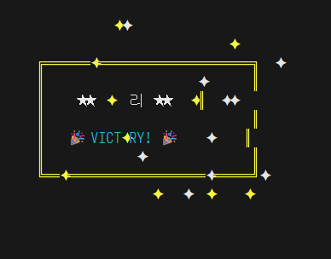
승리시

Slide 12
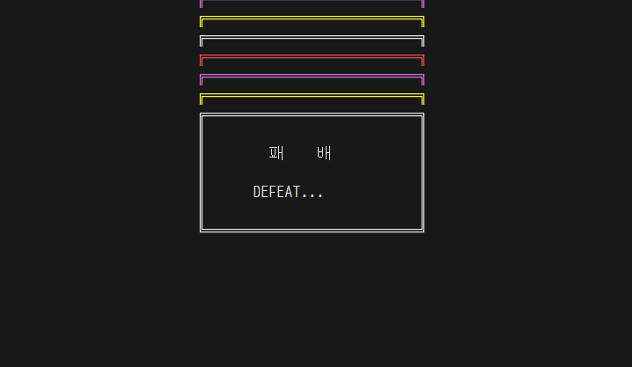
패배시

Slide 13
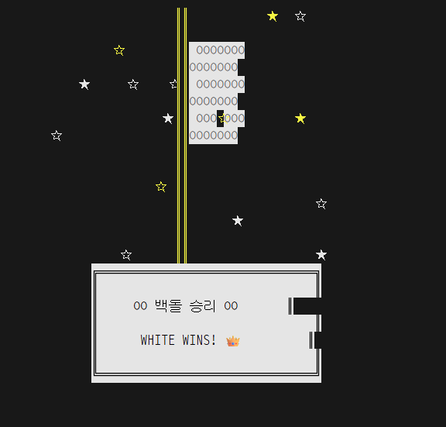
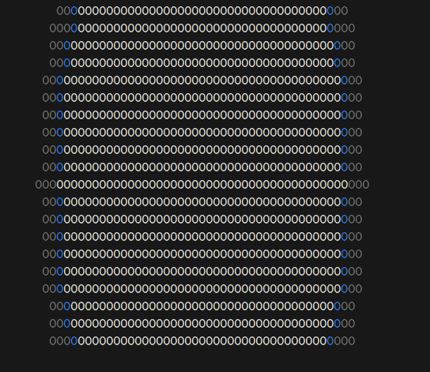
백돌 승리시

Slide 14
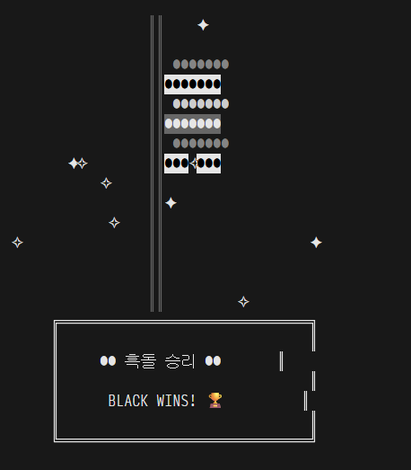
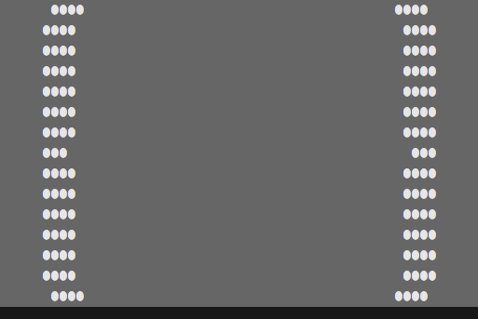
흑돌 승리시

Slide 15
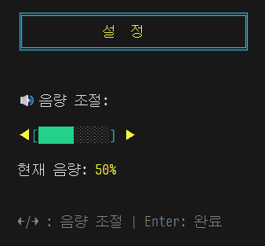
설정 음향 조절기능

Slide 16
Reference

